Slide 1
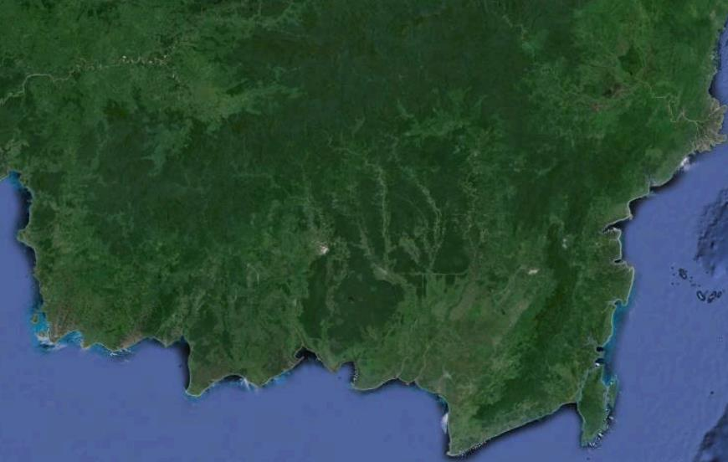

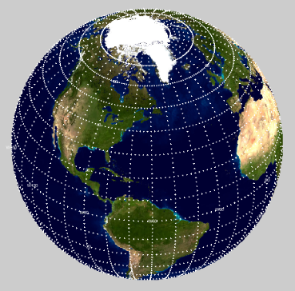
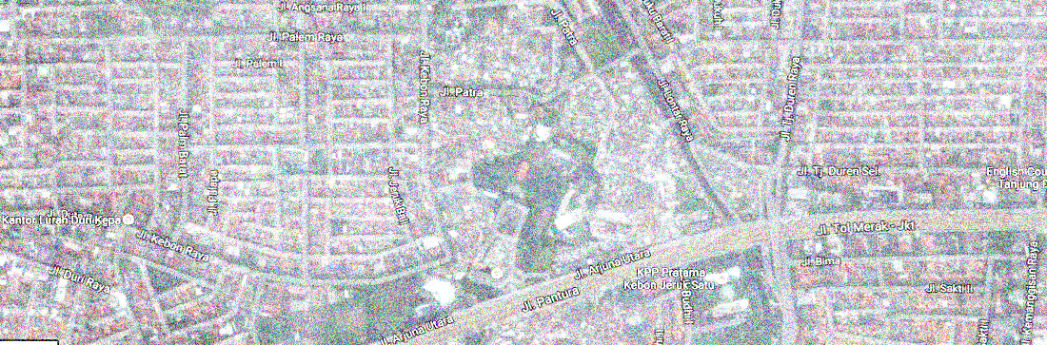
Mata Kuliah Survey dan Pemetaan
Bahan Ajar Pertemuan Ke-3
SISTEM PROYEKSI &
SISTEM KOORDINAT PETA
Disiapkan oleh:
Akhmad Fais Fauzi
JURUSAN PERENCANAAN WILAYAH DAN KOTA | FAKULTAS TEKNIK | UNIVERSITAS ESA UNGGUL | 2018

Slide 2
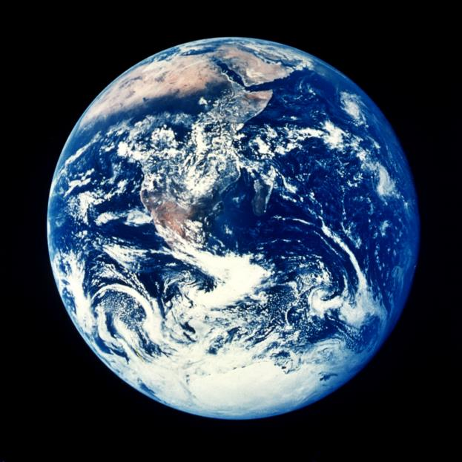
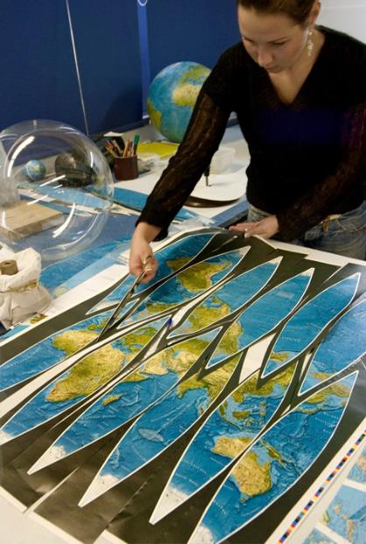
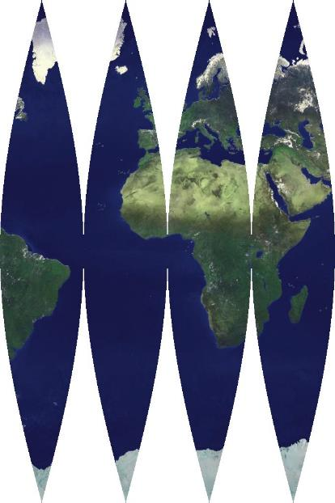
SISTEM PROYEKSI PETA
https://courses.washington.edu/

Slide 3
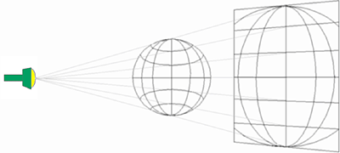
PENGERTIAN PROYEKSI PETA
Bentuk bumi adalah ruang 3D yang menyerupai ellips 3 dimensi atau ellipsoid sedangkan peta adalah bidang 2D
Proyeksi peta merupakan suatu fungsi yang merealisasikan koordinat titik-titik yang terletak di atas permukaan bumi yang berbentuk ellipsoid (3D) ke koordinat titik yang terletak di bidang datar (2D)
Dengan kata lain, proyeksi peta berarti mengkonversikan lokasi pada permukaan bumi ke dalam peta
Ilustrasi: memproyeksikan globe tembus pandang ke dinding
Sumber : ESRI

Slide 4
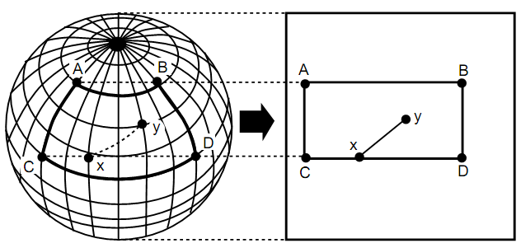
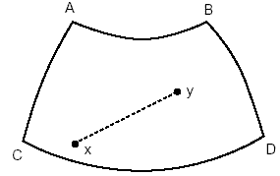
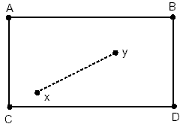
KONSEP PROYEKSI PETA

Slide 5
KONSEP PROYEKSI PETA
Permasalahannya: tidak mungkin membentangkan bentuk bumi menjadi bidang datar sempurna tanpa adanya perubahan atau ketidakcocokan dengan bentuk aslinya (distorsi)
Dengan membentangkannya ke dalam bentuk peta, akan mendistorsi satu atau beberapa hal seperti bentuk, luasan, jarak, atau arah
Beberapa proyeksi dapat mempertahankan kesempurnaan satu atau dua hal di atas, namun tidak ada yang bisa mempertahankan semuanya

Slide 6
Pembagian Sistem Proyeksi Peta
Pertimbangan Intrinsik
Pertimbangan Ekstrinsik
B e r d a s a r k a n
Cara penurunan peta
Bidang proyeksi yang digunakan
Posisi sumbu simetri bidang proyeksi terhadap sumbu bumi
Persinggungan bidang proyeksi dengan bola bumi
Sifat asli yang dipertahankan
Proyeksi Ekuivalen
Proyeksi Geometris
Proyeksi azimutal/ zenital/ planar
Proyeksi Normal (Polar)
Proyeksi Tangen
Proyeksi Konform
Proyeksi Matematis
Proyeksi Kerucut (Conic)
Proyeksi Miring (Oblique)
Proyeksi Secant
Proyeksi Ekuidistan
Proyeksi Semi Geometris
Proyeksi Silinder (Cylindrical)
Proyeksi Transversal (Equatorial)

Slide 7
Jenis Proyeksi Berdasarkan Sifat Asli yang Dipertahankan
Proyeksi Ekuivalen
luas daerah dipertahankan sama, artinya luas di atas peta sama dengan luas di atas muka bumi setelah dikalikan skala.
Proyeksi Konform
bentuk-bentuk atau sudut-sudut pada peta dipertahankan sama dengan bentuk aslinya.
Proyeksi Ekuidistan
jarak-jarak di peta sama dengan jarak di muka bumi setelah dikalikan skala.

Slide 8
Jenis Proyeksi Berdasarkan
Cara Penurunan Peta
Geometris: proyeksi perspektif atau sentral
Matematis: tidak dilakukan proyeksi secara perpektif atau sentral, semuanya diperoleh dengan perhitungan matematis
Semigeometris: sebagian peta diproyeksikan secara geometris dan sebagian titik-titik diperoleh dengan hitungan matematis

Slide 9
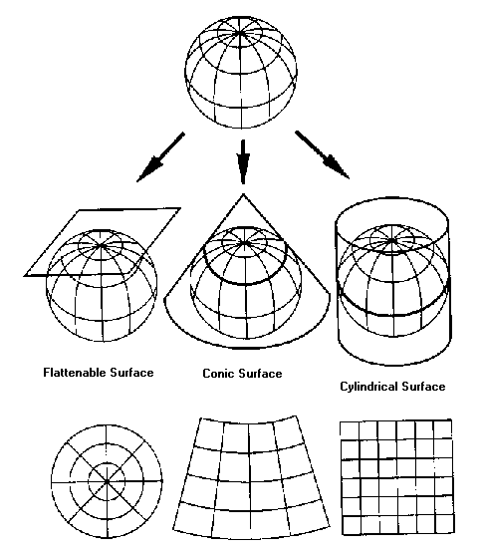
Jenis Proyeksi Menurut Bidang Proyeksi yang Digunakan
Proyeksi planar/ azimuthal/zenithal
  Proyeksi yang bidang proyeksinya berupa bidang datar
Proyeksi kerucut/conical
  Proyeksi yang bidang proyeksinya berupa kerucut
Proyeksi silinder
  Proyeksi yang bidang proyeksinya berupa silinder atau tabung
Planar
Kerucut
Silinder

Slide 10
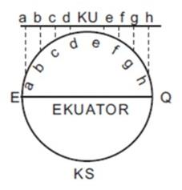
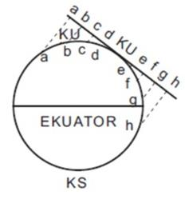
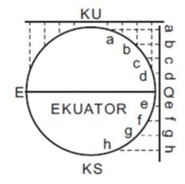
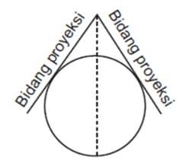
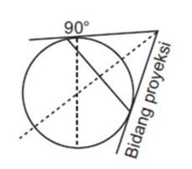
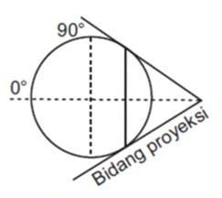
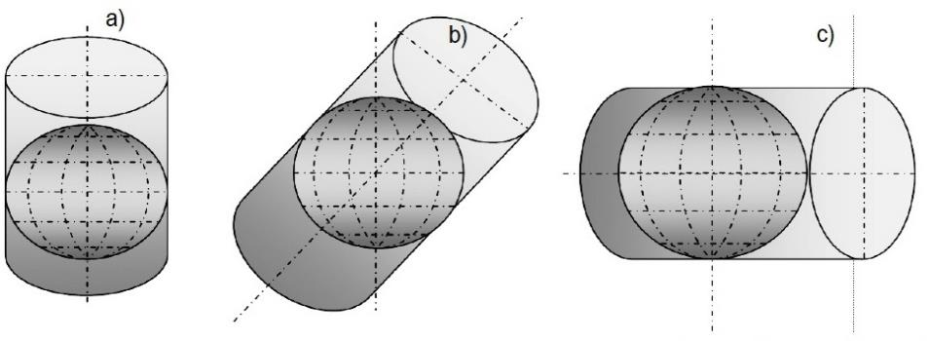
Jenis Proyeksi Menurut Posisi Sumbu Simetri Bidang Proyeksi Terhadap Sumbu Bumi
Proyeksi Normal (Polar)
Proyeksi Miring (Oblique)
Proyeksi Transversal (Equatorial)
Proyeksi planar/ azimuthal/zenithal
Proyeksi kerucut/conical
Proyeksi silinder

Slide 11
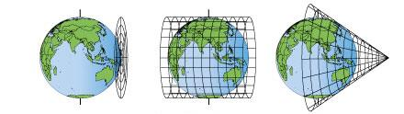
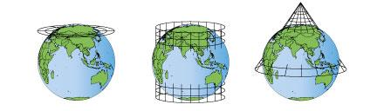
Jenis Proyeksi Menurut Persinggungan Bidang Proyeksi Dengan Bola Bumi
Proyeksi Tangent: bola bumi bersinggungan dengan bidang proyeksi
Proyeksi Secant: bola bumi berpotongan dengan bidang proyeksi
Proyeksi kerucut/conical
Proyeksi planar/ azimuthal/zenithal
Proyeksi silinder
geographx.co.nz

Slide 12
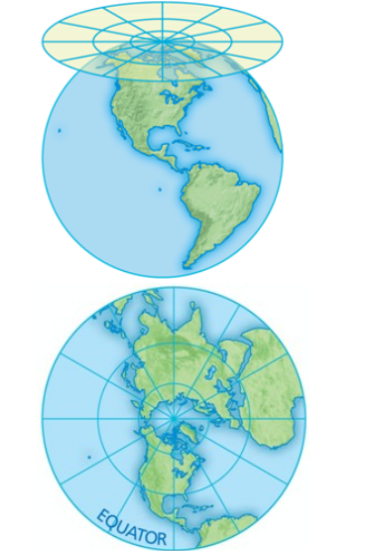
Proyeksi Azimuthal
Proyeksi yang menggunakan bidang datar sebagai bidang proyeksinya.
Cukup baik untuk pengamatan secara global.
Biasanya bidang datar disinggungkan pada suatu titik (bisa kutub atau ekuator)
Ciri-ciri Proyeksi Azimuthal:
Garis-garis bujur sebagai garis lurus yang berpusat pada kutub.
Garis lintang digambarkan dalam bentuk lingkaran yang konsentris mengelilingi kutub.
Sudut antara garis bujur yang satu dengan lainnya pada peta besarnya sama.
Seluruh permukaan bumi jika digambarkan dengan proyeksi ini akan berbentuk lingkaran.
Gambar: Palmer

Slide 13
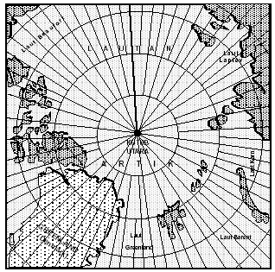
Proyeksi Azimut Normal cocok untuk memproyeksikan daerah kutub
Peta daerah kutub utara hasil proyeksi Azimuth Normal

Slide 14
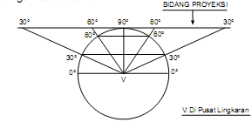
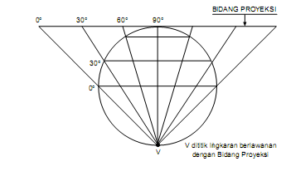
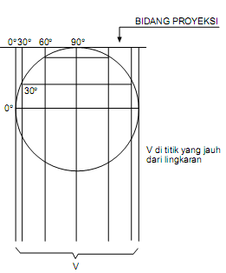
Karena proyeksi Azimuthal paling tepat untuk menggambarkan kutub, maka penggambaran kutub melalui proyeksi ini dibedakan menjadi 3 macam
Proyeksi Azimutal Gnomonis, bila pusat bola bumi merupakan pusat sumber proyeksi.
Proyeksi Azimutal Stereografis, bila pusat sumber proyeksi di kutub berlawanan dengan titik singgung bidang proyeksi dengan kutub bola bumi
Proyeksi Azimutal Orthografik, bila pusat sumber proyeksi berasal atau terletak di tempat yang sangat jauh tidak terhingga sehingga garis-garis proyeksi dianggap sejajar

Slide 15
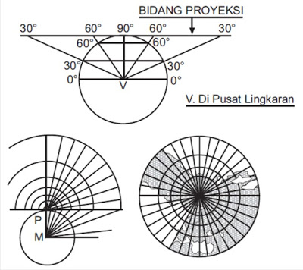
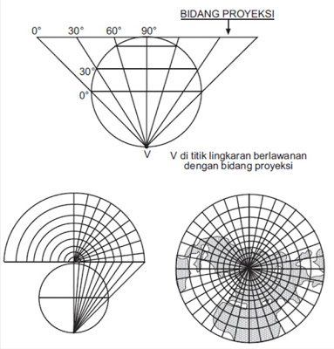
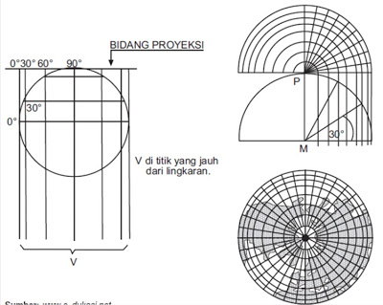
Proyeksi Azimutal Gnomonis
Proyeksi Azimutal Orthografik
Proyeksi Azimutal Stereografis

Slide 16
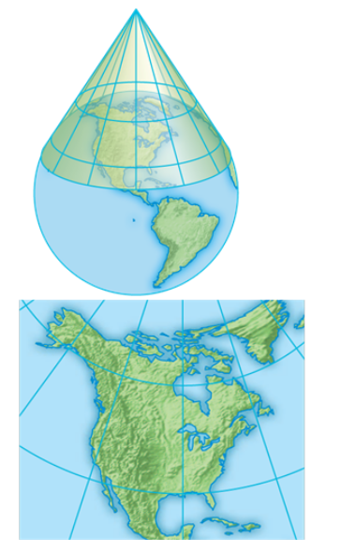
Proyeksi Conical / Kerucut
proyeksi yang menggunakan kerucut sebagai bidang proyeksinya
Ciri – cirinya antara lain:
Semua garis bujur merupakan garis lurus dan berkonvergensi di kutub.
Garis lintang merupakan suatu busur lingkaran yang konsentris dengan titik pusatnya adalah salah satu kutub bumi.
Tidak dapat menggambarkan seluruh permukaan bumi karena salah satu kutub bumi tidak dapat digambarkan.
Seluruh proyeksi tidak merupakan satu lingkaran sempurna, sehingga baik untuk menggambarkan daerah lintang rendah atau daerah lintang 45° atau lintang tengah.
Gambar: Palmer

Slide 17
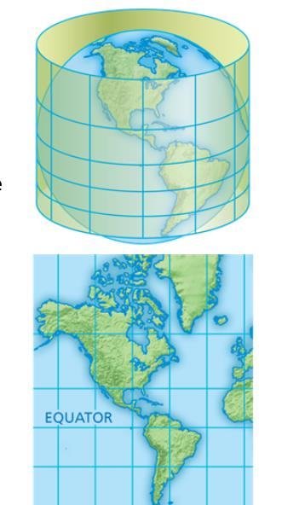
Proyeksi Silinder
proyeksi yang menggunakan tabung sebagai bidang proyeksinya
Keuntungan Penggunaan proyeksi silinder :
  Dapat menggambarkan daerah yang luas.
  Dapat menggambarkan daerah sekitar khatulistiwa.
  Daerah kutub yang berupa titik digambarkan seperti garis lurus.
  Makin mendekati kutub, makin luas wilayahnya.
Keuntungan proyeksi ini yaitu cocok untuk menggambarkan daerah ekuator khatulistiwa atau lintang rendah
Gambar: Palmer

Slide 18
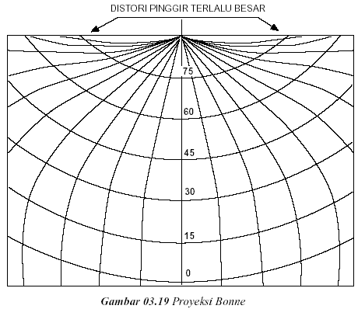
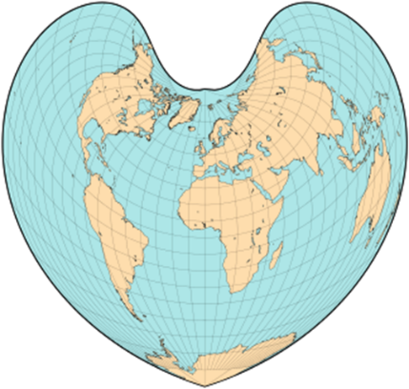
Proyeksi Arbitrary/Proyeksi Modifikasi/Gubahan
Proyeksi Bonne (Equal Area)
Keseluruhan garis paralel terbagi merata/sifat-sifatnya sama luas.
Sudut dan jarak atau skalanya benar pada meridian tengah.
Semakin jauh dari meridian tengah, bentuk menjadi sangat terganggu/terdapat distorsi yang cukup besar.
Baik untuk menggambarkan Asia yang letaknya di sekitar khatulistiwa.
Proyeksi Boone pertama kali dihitung oleh Ringober Boone pada pertengahan tahun 1700-an dan sesuai untuk memetakan negara-negara di lintang tengah seperti Amerika Serikat.
progonos.com

Slide 19
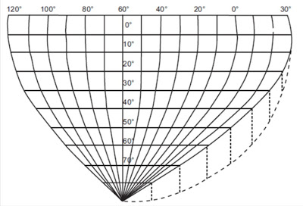
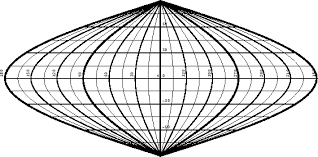
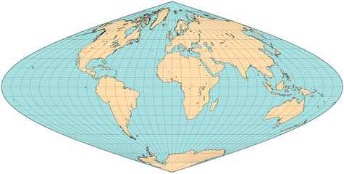
Proyeksi Arbitrary/Proyeksi Modifikasi/Gubahan
Proyeksi Sinusoidal
Pada proyeksi ini menghasilkan sudut dan jarak sesuai pada meridian tengah dan daerah khatulistiwa sama luas.
Jarak antara meridian sesuai, begitu pula jarak antar paralel.
Baik untuk menggambar daerah-daerah yang kecil dimana saja. Juga untuk daerah-daerah yang luas yang letaknya jauh dari khatulistiwa.
Proyeksi ini sering dipakai untuk Amerika Selatan, Australia dan Afrika.
progonos.com

Slide 20
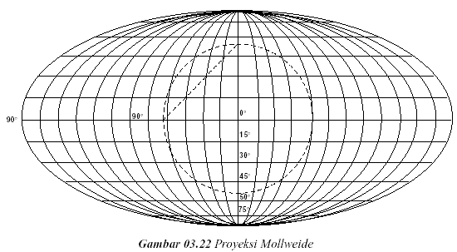
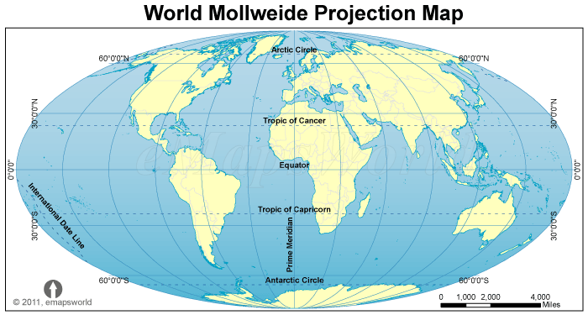
Proyeksi Arbitrary/Proyeksi Modifikasi/Gubahan
Proyeksi Mollweide
Proyeksi peta di mana seluruh permukaan Bumi ditampilkan dalam elips.
Garis lintang sejajar dengan khatulistiwa, namun garis bujur yang melengkung sedemikian rupa sehingga daerah terdistorsi minimal.
Distorsi sangat besar di tepi elips.
Pada proyeksi ini, tiap bagian mempunyai ukuran yang sama luas hingga ke wilayah pinggir proyeksi. Semakin mendekati kutub, ukuran berubah semakin kecil.
emapsworld.com

Slide 21
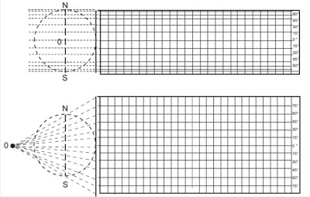
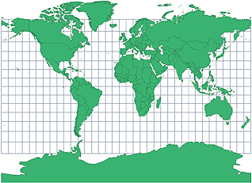
Proyeksi Arbitrary/Proyeksi Modifikasi/Gubahan
Proyeksi Gall
Sebuah proyeksi silinder yang menekankan kesamaan luas.
Mirip dengan proyeksi Silinder Equal Area tetapi dengan paralel standar di 45 derajat Utara dan Selatan
Bentuk sangat berbeda pada lintang-lintang yang mendekati kutub.
georeference.org

Slide 22
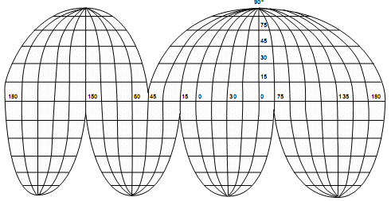
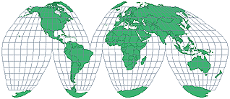
Proyeksi Arbitrary/Proyeksi Modifikasi/Gubahan
Proyeksi Homolografik (Goode)
Biasa juga disebut proyeksi interrupted
Sifatnya sama luas. Merupakan usaha untuk membetulkan kesalahan yang terjadi pada proyeksi Mollweide.
Baik untuk menggambarkan penyebaran
Jarak pada umumnya terdistorsi
georeference.org

Slide 23
Proyeksi Arbitrary/Proyeksi Modifikasi/Gubahan
Menggunakan proyeksi ini, Bumi dibagi menjadi enam puluh zona. Tiap zona mempunyai lebar 6° dengan meridian sentral berada di pusat zona.
Merupakan proyeksi konformal (conformal projection), dalam hal ini bentuk-bentuk atau sudut-sudut pada peta dipertahankan sama dengan bentuk aslinya.
Setiap zone UTM memiliki sistem koordinat sendiri. Titik nol adalah perpotongan antara meridian sentral dengan ekuator.
Zona nomor 1 dimulai dari daerah yang dibatasi oleh meridian 180°B dan 174°B, dilanjutkan ke arah timur sampai dengan zona enam puluh.
Secara vertikal batas koordinat lintang adalah 80⁰ LS hingga 84⁰ LU. Setiap bagian diberi notasi alfabet dari C sampai X tanpa huruf I dan O.
Misal C dimulai dari deraja 80⁰ LS hingga 72⁰ LS.
Proyeksi Mercator
Proyeksi Mercator merupakan transverse-secant cylindrical projection (bidang proyeksi silinder dengan posisi transverse dan memotong ellipsoid)
Hasil proyeksi ini layak digunakan untuk memetakan wilayah dekat ekuator. Akan tetapi makin mendekati kutub, distorsi semakin besar.
Kutub-kutub hampir tidak dapat dipetakan karena terletak di posisi tidak terhingga.
Interval jarak antarmeridian sama dan pada ekuator pembagian vertikal benar menurut skala. Interval jarak antarparalel tidak sama, semakin mendekati kutub semakin lebar.
Meskipun distorsi sistem UTM cukup kecil, tetapi untuk keperluan teknis detil seperti konstruksi, distorsi yang ada tidak dapat diabaikan.

Slide 24
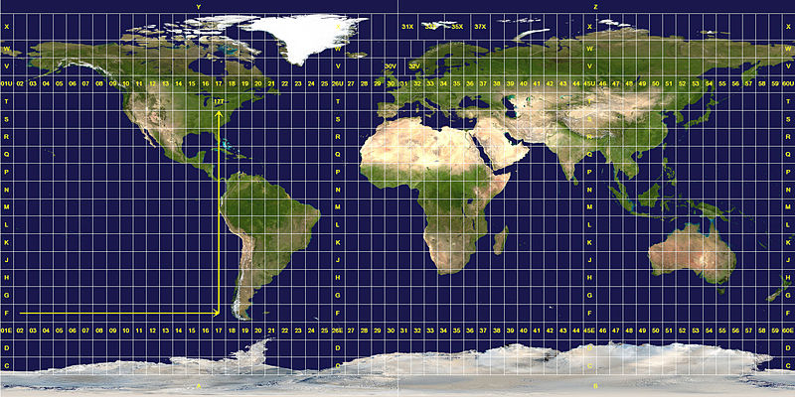
Universal Transverse Mercator (UTM) Coordinate System
PROYEKSI MERCATOR (UTM)
Sistem proyeksi ini telah dibakukan oleh BAKOSURTANAL sebagai sistem Proyeksi Pemetaan Nasional
Kondisi geografi negara Indonesia membujur di sekitar Garis Katulistiwa.
Untuk kondisi seperti ini, sistim proyeksi Tranvers Mercator/ Silinder Melintang Mercator adalah paling ideal (memberikan hasil dengan distorsi minimal)
Dengan pertimbangan kepentingan teknis maka dipilih sistim proyeksi Universal Transverse Mercator yang memberikan batasan luasan
Koordinat UTM menggunakan satuan meter.

Slide 25
Memilih Proyeksi Peta
Dalam memilih proyeksi peta harus diperhatikan tujuan atau maksud pembuatan peta tersebut (bentuk, letak, dan luas daerah yang dipetakan), serta unsur mana yang sangat dituntut bagi kepentingan pemakai peta (ciri-ciri tertentu atau ciri-ciri asli yang akan dipertahankan).
Sebagai contoh:
Untuk keperluan pelayaran/navigasi: harus dipilih proyeksi konform yang atau sama bentuk.
Untuk para ahli ekonomi, geografi, untuk menggambarkan data statistik dan menunjukkan penyebaran: pilih proyeksi ekuivalen/sama luas.
Untuk keperluan penerbangan yang mementingkan kondisi jarak yang benar, harus dipilih proyeksi ekuidistan/sama jarak.
Untuk mengetahui letak dan bentuk daerah: misalnya letak Indonesia membujur di dekat equator, sebaiknya dipilih proyeksi silinder. Letak Chili melintang searah dengan meridian dan terletak di selatan, dapat menggunakan proyeksi kerucut.
Sumber : Hartono (1999)

Slide 26
Memilih Proyeksi Peta
Jika yang akan digambarkan itu antara lain:
Seluruh Dunia
a. Dalam dua belahan bumi: pakai Proyeksi Zenithal Kutub.
b. Peta-peta statistika (penyebaran penduduk, hasil pertanian dsb.): pakailah Mollweide.
c. Arus laut, iklim : pakai Mollweide atau Gall.
d. Navigasi dengan arah kompas tetap : pakai Mercator.
e. Navigasi dengan jarak terpendek yaitu melalui lingkaran besar : pakai Gnomonik.
Daerah Kutub Gunakan proyeksi Zenithal sama jarak.
Daerah belahan bumi sebelah selatan, gunakan:
a. Sinusoidal
b. Bonne
Untuk daerah yang lebar ke samping dan terletak tidak jauh dari khatulistiwa: pilih salah satu dari proyeksi jenis kerucut.
Untuk daerah yang membujur pipih Utara-Selatan dan terletak tidak jauh dari khatulistiwa maka pilih Proyeksi Bonne.

Slide 27
SISTEM KOORDINAT PETA
https://courses.washington.edu/

Slide 28
SISTEM KOORDINAT
Pendefinisian lokasi → menjawab pertanyaan mendasar “dimana?”
Setiap lokasi adalah unik. Untuk mendeskripsikannya perlu pendefinisian melalui georeference.
Untuk menetapkan posisi suatu lokasi di permukaan bumi, dikenal konsep latitude dan longitude yang melekat di “bola” bumi.
Sistem koordinat adalah sekumpulan aturan yang menentukan bagaimana koordinat – koordinat merepresentasikan titiknya.
Untuk perhitungan ketelitian yang lebih tinggi maka pendekatan geometrik bumi tidak lagi sebagai “bola” (yang memiliki jari-jari yang sama kesemua arah), tetapi berbentuk ellipsoid yaitu bentuk perputaran ellips (jari-jari ke arah equator > jari-jari ke arah kutub)

Slide 29
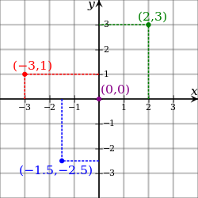
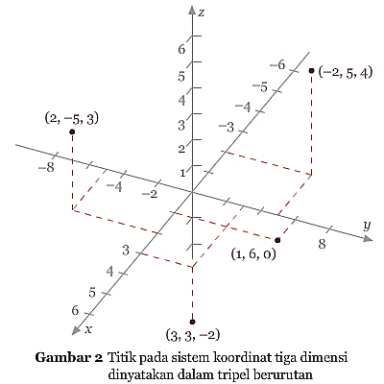
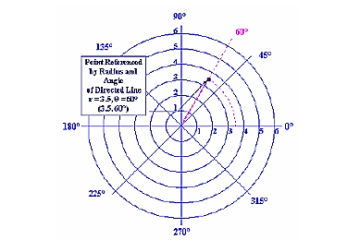
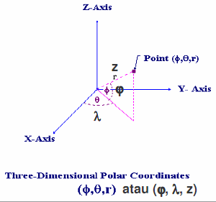
SISTEM KOORDINAT DASAR
Sistem Koordinat bidang datar (2D) :
Sistem Koordinat 3D :
  Sistem Koordinat Kartesian (absis dan ordinat)
  Sistem Koordinat Kartesian
  Sistem Koordinat Polar (jarak dan polar)
  Sistem Koordinat Polar
3.5, 60^{O}

Slide 30
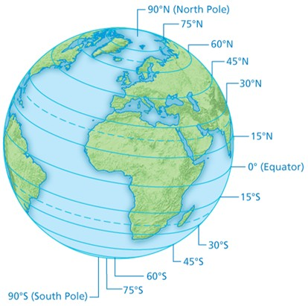
SISTEM KOORDINAT
GARIS LINTANG (Latitude)
Garis Lintang (Latitude) adalah lingkaran yang sejajar (parallel) dengan lingkaran ekuator. Latitude (f) = 0⁰ adalah lingkaran equator.
Garis Lintang dihitung kearah utara dan selatan dari ekuator maksimum 90⁰.
Jadi, f = 90⁰ N adalah titik di kutub utara, sedangkan f = 90⁰ S adalah titik di kutub selatan

Slide 31
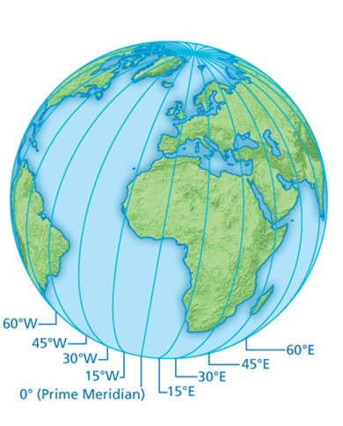
SISTEM KOORDINAT
GARIS BUJUR (Longitude)
Garis Bujur (Longitude) didefinisikan sebagai bidang lingkaran (meridian) yang tegak lurus equator.
Longitude = 0⁰ didefinisikan meridian yang melewati suatu titik di Greenwich (prime meridian). Titik nol meridien berada di Greenwich, London, Inggris
Longitude dihitung dari 0⁰ kearah barat (maks 180⁰ West) dan kearah timur (maks 180⁰ East).

Slide 32
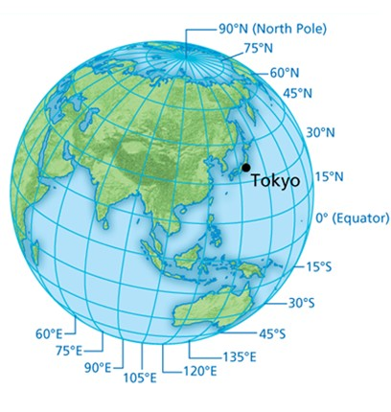
MENENTUKAN LOKASI MELALUI SISTEM KOORDINAT
Melalui garis lintang (latitude) dan garis bujur (longitude) maka setiap lokasi titik di muka bumi dapat didefinisikan secara jelas, absolut, dan ‘unik’.
Titik pertemuan antara garis lintang dan garis bujur disebut koordinat.
Misalkan Tokyo berada pada 36^{O} Lintang Utara dan 140^{O} Bujur Timur.
Agar lebih akurat, setiap derajat lebih selanjutnya dibagi menjadi 60 unit disebut menit dan detik.
Satuan dalam Km
1 derajat = 111 km
1 menit = 1.88 km

Slide 33
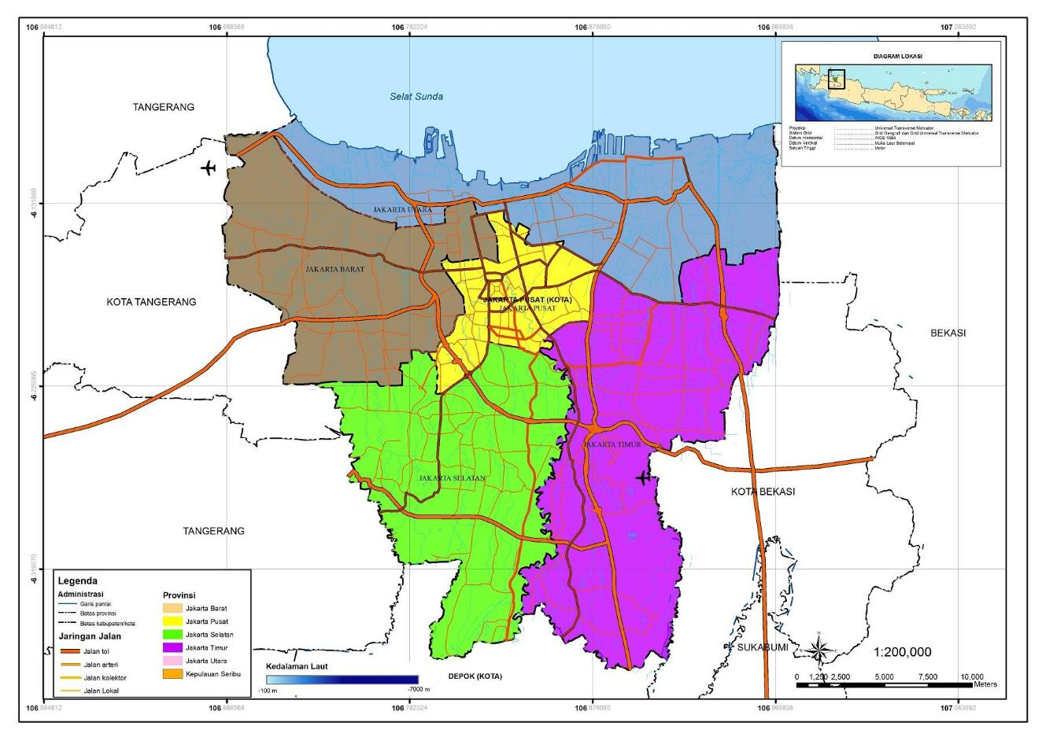
106°46'43“ BT
Universitas Esa Unggul
6°11'09“ LINTANG SELATAN
106°46'43“ BUJUR TIMUR
-6°11'09“ /
6°11'09“ LS

Slide 34

TERIMA KASIH

